Slide 1

Project
Software development fundamental’s project

Slide 2
Main Content
01
Plan project Layout
StarGate plan
02
System requirements
ที่มาและความสำคัญของปัญหา
03
Statement of the problem
โปรแกรมที่ใช้สร้างเกม
04
Sharing solution and techniques
โปรแกรมที่ใช้สร้างเกม

Slide 3
Main Content
05
Design
การออกแบบเกม
06
Problems
ปัญหาและการแก้ไขปัญหา
07
Chart
กราฟแสดงความคืบหน้าของงาน

Slide 4
Welcome!!

Slide 5


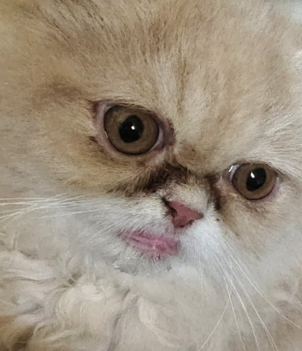
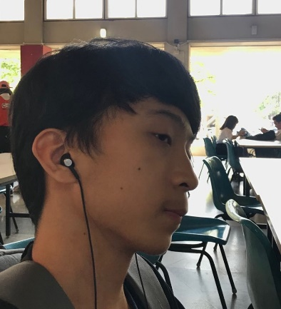

TEAM MEMBER
StarGate Developer Team
Krungthai Sumpurng
Napakorn Sukkasem
Morro
Napat kumsen
Maethapon changart
Designer
Programmer
Manager
Support Programmer
Sound Design
ชีวิตไม่สวยหรู “พวกลูกคุณหนู” คงไม่เข้าใจ
กูไม่ได้เหี้ย หรอกพวกมึงคิดไปเองว่าพวก “มึงดี”
Cutest Cat
ถึงจะเล็กเท่าเม็ดถั่วเขียวแต่ก็ทำเธอเสียวได้ทั้งคืน
S ugar
H oney
I ce and
T ea

Slide 6
Plan project Layout
StarGate plan
Design
Provide Work
Testing
Build and present
Scene, UI, Sound etc.
Provide one scene per one worker.
Test everting in the game.
Export to .exe file and present.

Slide 7
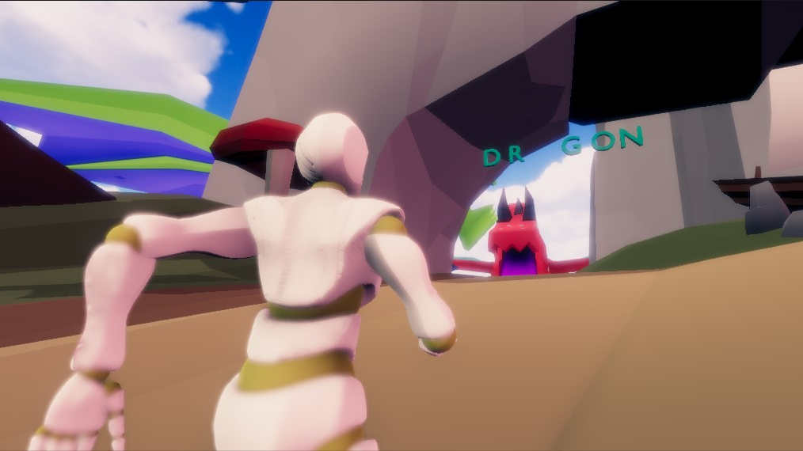
Project StarGate
Unity game for education
เกมStarGate สำหรับใช้การศึกษาภาษาอังกฤษ โดยมีการช่วยส่งเสริมฝึกทักษะ การอ่านภาษาอังกฤษและการใช้ไหวพริบของผู้เล่นในแต่ละด่าน

Slide 8
Statement of the problem
ที่มาและความสำคัญของปัญหา

Slide 9
Statement of the problem
ที่มาและความสำคัญของปัญหา
คนส่วนใหญ่ยังจำคำศัพท์ไม่ได้มากเท่าที่ควร
การจดจำในการเล่นเกมจะช่วยให้มีความจำได้ดีขึ้น
Remember
Tact
การสร้างความมีไหวพริบ
การฝึกภาษา
เป็นการฝึกให้มีความสังเกตในสิ่งที่เล็กๆ เพื่อจะได้เกิดความแม่นยำ
การได้เรียนรู้ศัพท์ภาษาอังกฤษใหม่ๆ
Training

Slide 10
System requirements
ความต้องการหลักของซอฟแวร์

Slide 11
System requirements
ความต้องการหลักของซอฟแวร์
01
02
03
player must learn
player must funny
Player must improve thire skill
ผู้เล่นจะต้องได้เรียนรู้คำศัพท์ใหม่ๆ
ผู้เล่นต้องสนุกสนานขณะที่เล่นเกม
ผู้เล่นจะต้องพัฒนาทักษะ ของพวกเขา

Slide 12
Sharing solution and techniques
โปรแกรมที่ใช้สร้างเกม

Slide 13
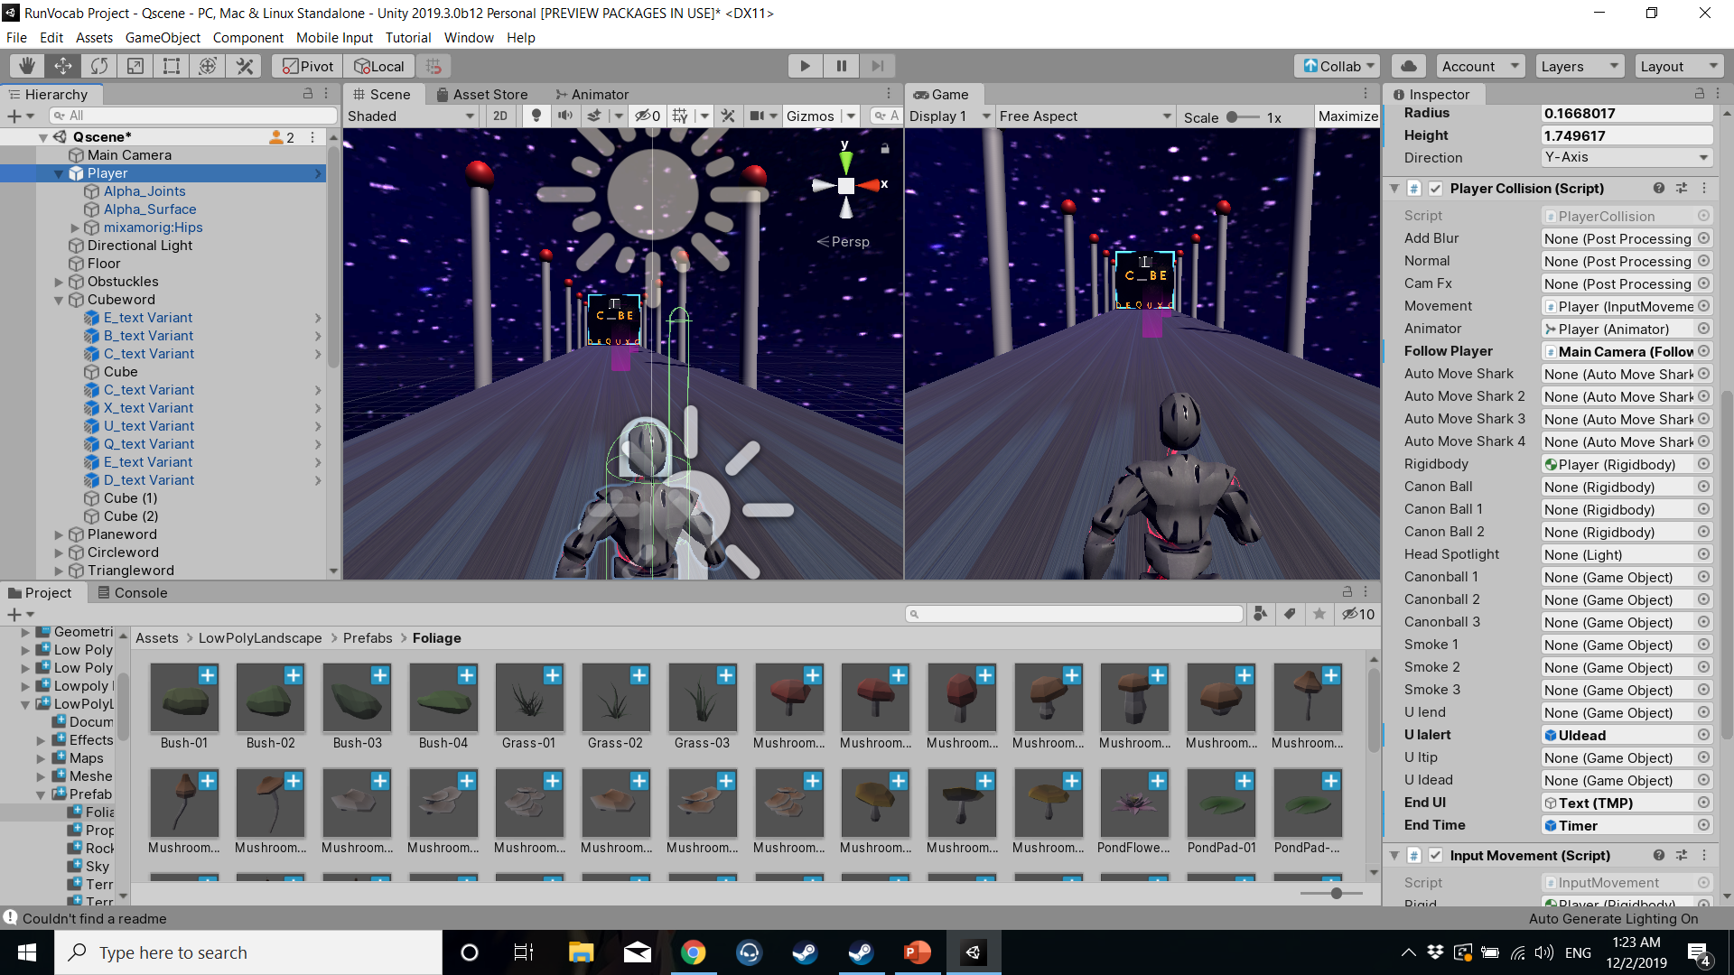



Sharing solution and techniques
โปรแกรมที่ใช้สร้างเกม StarGate
Unity
โปรแกรมใช้สำหรับสร้างเกม
Visual Code
ใช้สำหรับการเขียนCode โปรแกรมโดยภาษาที่ใช้เป็น C#
Mixamo
เป็นเว็บไซต์โมเดล 3D Free ที่ปล่อยโมเดลต้นแบบให้ได้ใช้
#โปรแกรมที่ใช้ทั้งหมดต้องใช้ Version เดียวกันเพื่อ Exportงานออกมาได้

Slide 14
Design
การออกแบบเกม

Slide 15
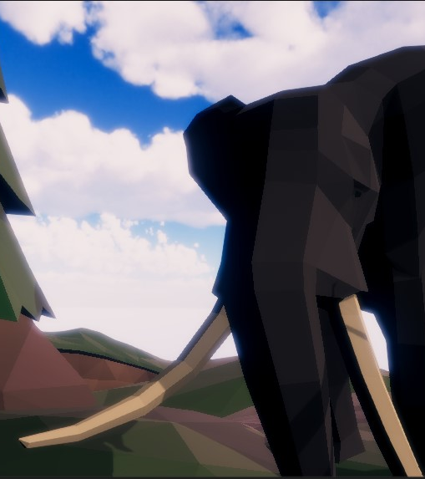
แนวคิดการ Design?
ในส่วน Design นั้นทีมออกแบบได้ทำการสร้างตัวละคร รวามถึงด่านหรือฉากภายในเกมการจัดองค์ประกอบแสงเงาภายในเกมให้ดูเป็นการตูน Lowpoly โดยแนวคิดการออกแบบครั้งแรกได้แรงบรรดารใจมาจากเกม Subway Surfers ที่เป็นเกมวิ่งเก็บเหรียญ
How To Design

Slide 16
Secne
ฉากของเกม StarGate
ฉากที่เราใช้ในการสร้างเกมโดยมีกานใส่
Model หรือ Prehab ลงไป

Slide 17
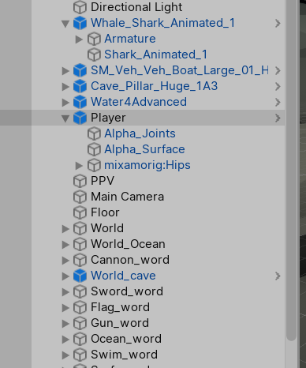
Hierarchy
หน้าต่างแสดงรายการวัตถุ
To show list of items in scene, using data structure as tree.
ใช้แสดงรายการวัตถุต่างๆ ในฉากและมีโครงสร้างข้อมูลแบบต้นไม้

Slide 18
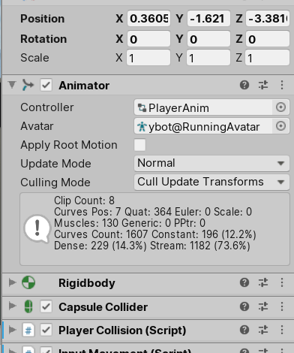
Inspector
หน้าต่างแสดงรายละเอียดวัตถุ
To show properties of object is selected.
เพื่อแสดงรายละเอียดของวัตถุที่ถูกเลือก

Slide 19
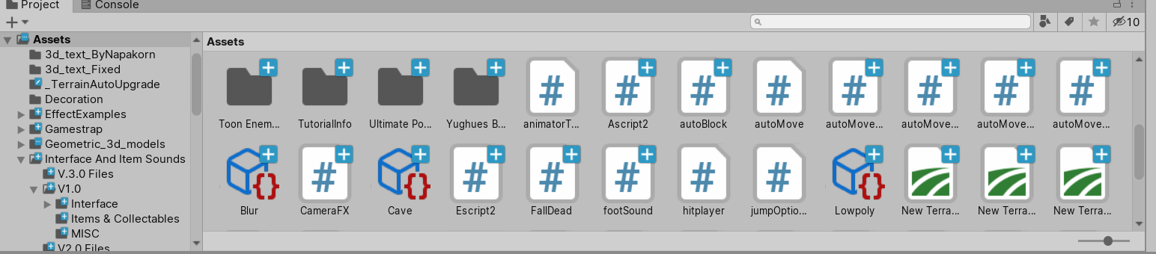
Project & Console
หน้าต่างแสดงงาน
To show every file in project.
เพื่อแสดงไฟล์ทุกๆ อย่างในโปรเจค

Slide 20
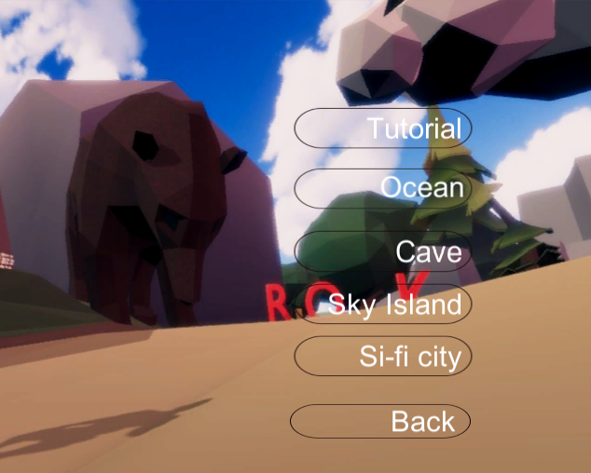
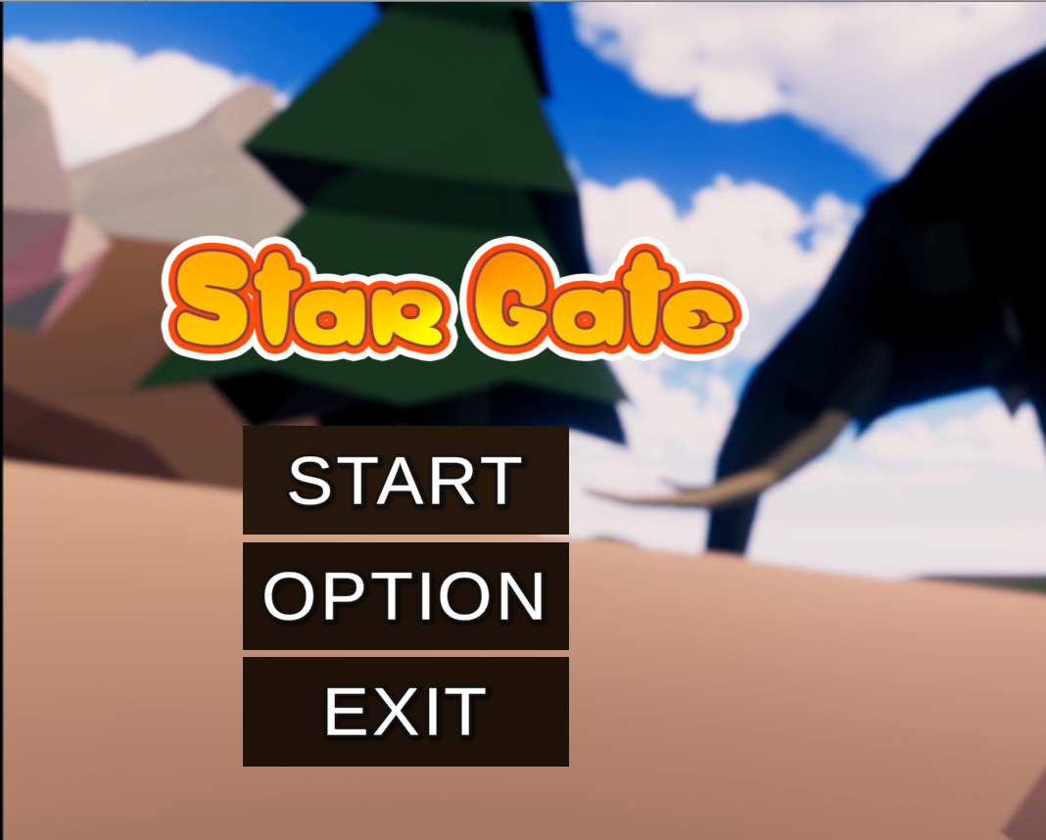
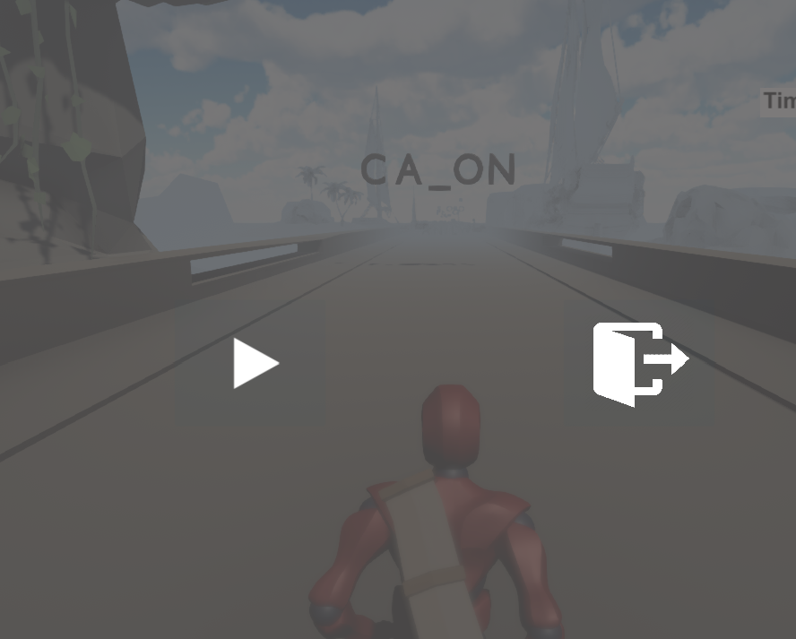
ออกแบบ UI ยังไง?
ส่วนการออกแบบUI
การออกแบบUI เพื่อให้ผู้ใช้ได้เข้าใจระบบการใช้งานในส่วนต่างๆของเกมที่ไม่ยุ่งยากและไม่ซับซ้อนจนเกินไป

Slide 21
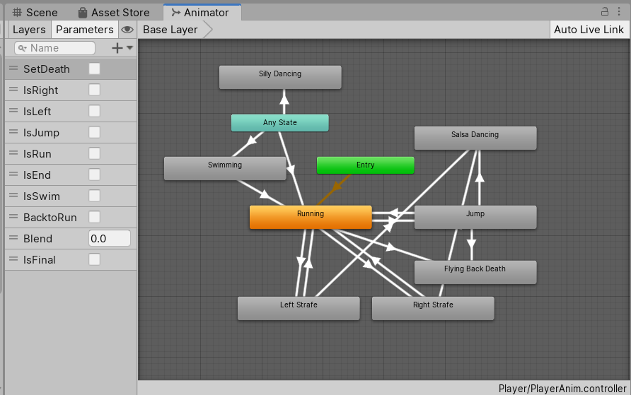
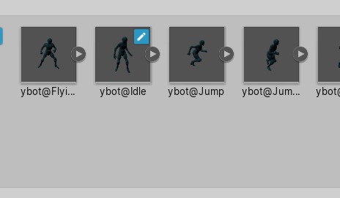
Models & Animations
ส่วนการออกแบบ Models และ Animation
ในส่วนของ Model และ Animation นั้น

Slide 22
Problems
ปัญหาและการแก้ไขปัญหา

Slide 23
Real problems
ปัญหาที่พบในการทำงาน
Material broken
01
พื้นผิวของตัววัตถุเสีย
Code error
02
โคดผิดพลาดทำให้รันเกมไม่ได้
Animator crash
03
ตัวควบคุมanimation มีการเสียหาย
Pray

Slide 24
Real problems
ปัญหาที่พบในการทำงาน
Blue screen 2 times
04
เกิดจอฟ้าขึ้นขณะทำงาน
Unity crash
05
Unity หยุดทำงานขณะสร้างด่าน
Missing prefabs
06
ไฟล์ของ Prefabs
For This

Slide 25
Coping with problems
การแก้ไขปัญหา
Back up
การสำรองข้อมูลของงานที่ทำไว้กันเกิดข้อผิดพลาดที่ร้ายแรง
Code cleaning
Keep update unity to latest version
ทำให้Code อ่านง่ายจะได้ไม่งง หรือเกิดการปนกันมั่ว
อัพเดตVersion ของUnity ให้เป็นตัวล่าสุดเพราะจะได้มีความเข้ากันกับ Assetใหม่ๆ
Always test a thing after finished
Verify integrity of prefabs
เทสทุกครั้งที่สำเสร็จเพื่อเช็คบัคและจุดที่พลาดไป
เช็คความสมบูรณ์ของPrefabs จะได้ดูว่าPrefabs กับ Scrip Code ของเรานั้นตีกันใหม

Slide 26
Chart
กราฟแสดงความคืบหน้าของงาน

Slide 27
Breakdown Chart
กราฟแสดงความคืบหน้าของแต่ละเดือน
Project StarGate Chart
กราฟแสดงการทำงานของทีม Staff แต่ละฝ่ายที่มีการทำงานทั้งการประสานงานและภาพรวมของผลงานที่ทำในแต่ละเดือนว่าตรงตามเป้าหมายหรือมีการล่าช้าในจุดใหนบ้างหรือป่าวทั้งจัดสรรค์การแก้ปัญหาของในแต่ละเดือนด้วยโดยผ่านการประชุมสมาชิกทุกคนในกลุ่มทุกๆเดือน
กราฟสีเทา
แสดงถึงความสำเร็จที่ทีมสมาชิกคาดหวัง
กราฟสีดำ
แสดงถึงความสำเร็จของงาน

Slide 28
Thank you
ขอบคุณที่รับชมการนำเสนอ

